Slide 1
А .Байтұрсынов атындағы ҚМУ
Тақырыбы: Электрондық үкіметтің артықшылығы мен пайдасы
ТДО орталығының директоры Г.Қ. Журсиналина
Notes:
1

Slide 2
Электрондық үкіметтің артықшылығы мен пайдасы

Slide 3
Электронды үкімет
Біз жаппай ақпараттандыру заманында өмір сүріп жатырмыз. Бұрынғыдай хат хабарларды айлап күтпей қас қағымда аламыз. Осының барлығы тұрмысымызға етене еніп жатқан ІТ-технологияларының жемісі. Бүгінгі күні электронды үкімет порталының арқасында адамдардың қандай да бір қызмет түрін алуға кезекке тұруы азайды, мемлекеттік органдар арасындағы жылдам әрі ашық құжат айналымы қамтамасыз етілді. Бүгінгі таңда «электрондыүкімет» порталына 190-нан астам қызмет енгізілген.Оның ішінде айыппұлдар, салымдар, коммуналдық және тағы басқа төлемдер, мекен жай, жылжымайтын мүлік, зейнет ақы төлемдері, адамның істі болған -болмағаны туралы анықтамалар, сондай-ақ бизнесті тіркеу бойыншаэлектронды қызметке деген сұраныс жоғары.

Slide 4
«Электронды үкімет » бұл жалғыз электронды қызметтер ғана емес. Ол ведомствобасшылары, министрлер, сондай-ақ басқа да мемлекеттік органдардың өкілдерімен тікелей байланыс орнатуға да мүмкіндік береді. Бүгін кез келген адам интернет -конференцияға қатысып, министрдің қабылдауына жазыла алады.

Slide 5
Электронды үкіметтің артықшылығы мен қолайлығы
Қазақстан Республикасында «Электрондық үкіметті» қалыптастыру Мемлекет басшысы Нұрсұлтан Назарбаевтың бастамасы бойынша қолға алынды. Е-үкіметті енгізу Бағдарламасы 2004 жылғы 10-шы қарашада Президенттің Жарлығымен бекітілді. Аталған тапсырманы жүзеге асыру аясында ведомствоаралық құжат айналымы электрондық нұсқаға көшіріліп, жеке және заңды тұлғалардың бірыңғай мемлекеттік деректер қоры мен тасымалдау ортасы құрылды. 2006 жылғы 12 сәуірде «электрондық үкіметтің» www.egov.kz. порталы іске қосылды. Бүгінгі күні «электрондық үкімет» инфрақұрылымы аясында жеке және заңды тұлғаларға 2000-нан астам ақпараттық, 236 интерактивтік және транзакциялық қызметтер, олардың 108-і «электрондық лицензиялау», 128-і «электрондық үкімет» порталдары арқылы ұсынылуда.

Slide 6
«Электрондық үкімет» жобасы аясында түрлі лицензиялар мен рұқсаттарды алу үдерісі оңтайландырылған «elicense.kz» электрондық лицензиялау порталынан өзге, «goszakup.kz» электрондық мемлекеттік сатып алулар порталы да жұмыс істейді. Сонымен бірге, нотариалдық әрекеттер туралы уақытылы және нақты есептілікті қалыптастыруға мүмкіндік беретін, әділет органдарының қызметкерлері үшін нотариустардың қызметін үйлестіру және мониторинг үрдісін жеңілдететін «enotariat.kz» «Бірыңғай нотариалдық ақпараттық жүйе» құрылды.
Болашақта мынадай қызмет түрлерін портал арқылы ұсыну жоспарлануда:
атын,тегін, әкесінің атын өзгерткенін тіркеу; мемлекеттік базалық
зейнетақыны тағайындау;
жеке кәсіпкерді, жеке нотариусты, жеке сот орындаушысын, адвокатты
тіркеу есебі;
жергілікті өкілетті органның шешімі бойынша мұқтаж азаматтардың жеке
санаттарына әлеуметтік көмекті тағайындау; азаматтарды тұрғылықты
жері бойынша тіркеу және басқа да қызметтер

Slide 7
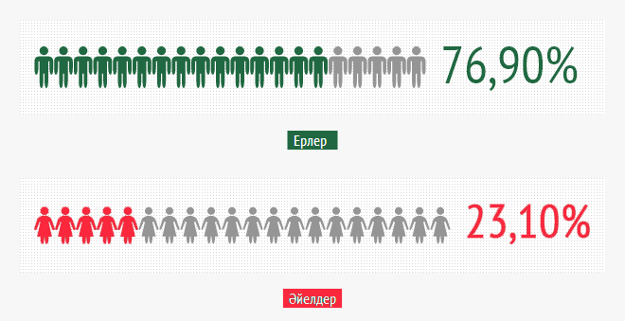
Электронды үкімет порталының
пайдаланушылары
2013 жылдың ІІ тоқсанының
мәліметтері негізінде
Гендерлік қатыстылық

Slide 8
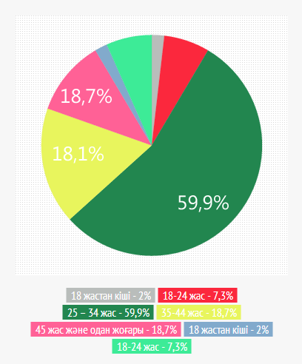
Порталдың белсенді пайдаланушыларының жас санаты

Slide 9
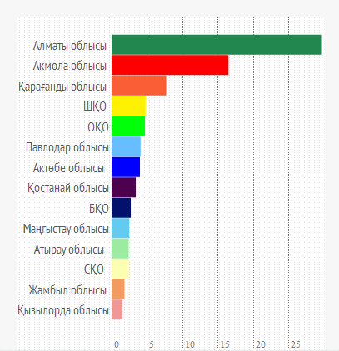
Қазақстан аймақтарынан порталға келушілер

Slide 10
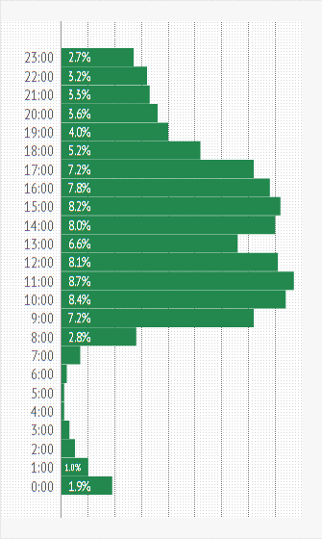
Пайдаланушылар порталға қай уақытта қосылады?

Slide 11
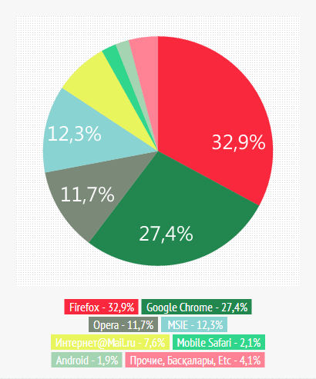
Порталды пайдаланушылар қандай технологияларды пайдаланады?
Браузерлер

Slide 12
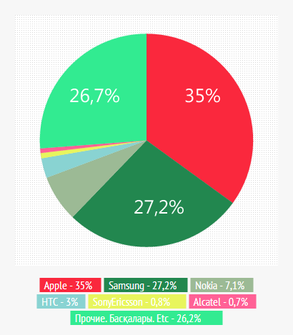
Электронды үкімет порталына қосылуға болатын
ұялы қондырғылар

Slide 13
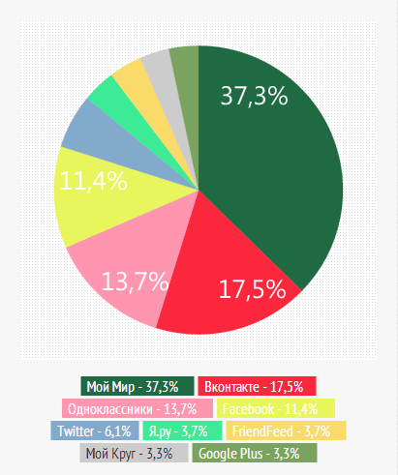
Электронды үкімет порталын пайдаланушылар қандай
әлеуметтік желілерде ақпарат алмасады

Slide 14
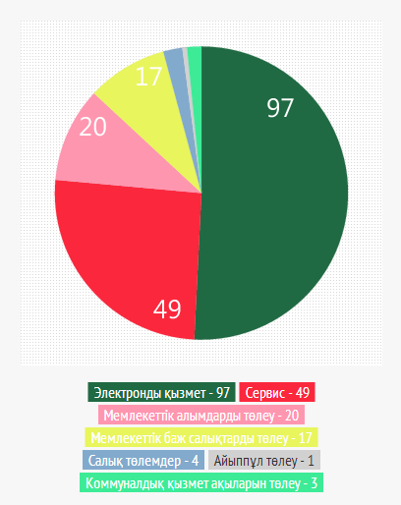
Электронды үкіметтің қызметтері мен сервистері
Порталдың онлайн жүйесі не ұсынады?

Slide 15
Назарларыңызға рахмет!

